Slide 1


UBND QUẬN LONG BIÊN
TRƯỜNG MẦM NON ÁNH SAO
LĨNH VỰC PHÁT TRIỂN NGÔN NGỮ
Đề tài: NBTN Quần áo của bé
Lớp: 25 – 36 tháng
Giáo viên: Nguyễn Thị Thành
Năm Học 2021 - 2022

Slide 2

1: Ổn định tổ chức

Slide 3
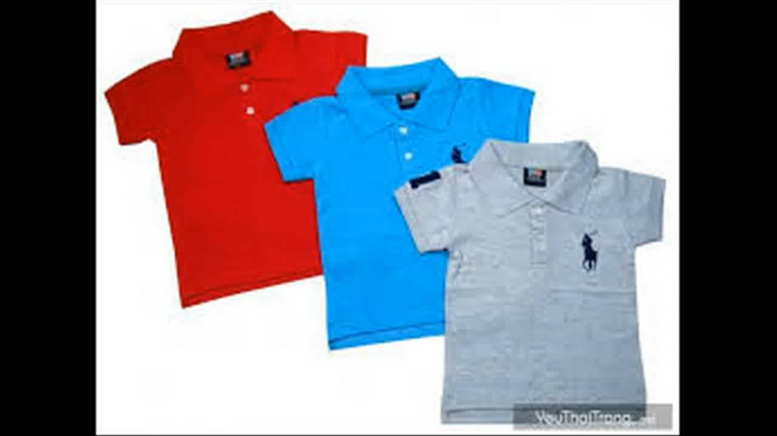

Slide 4

2: Phương pháp, hình thức tổ chức
Nhận biết quần áo của bé

Slide 5
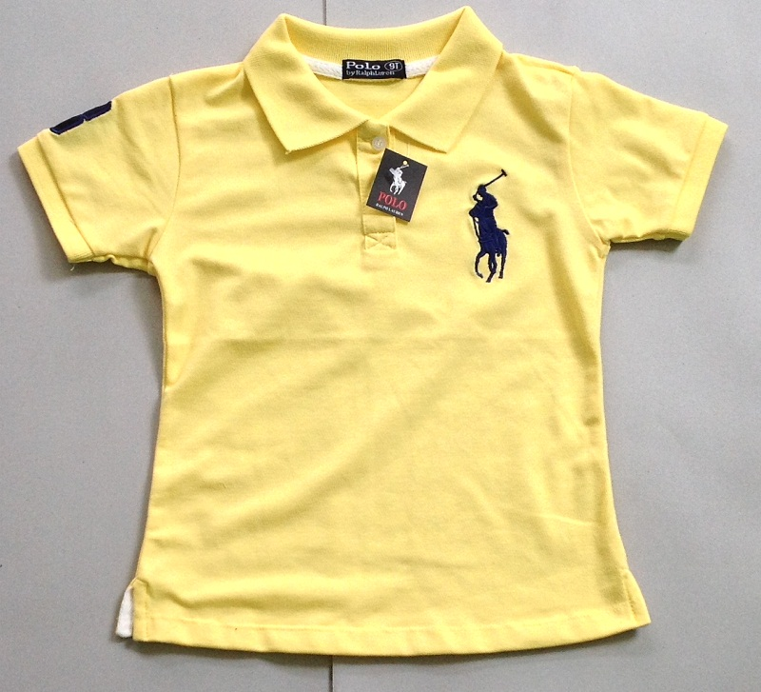
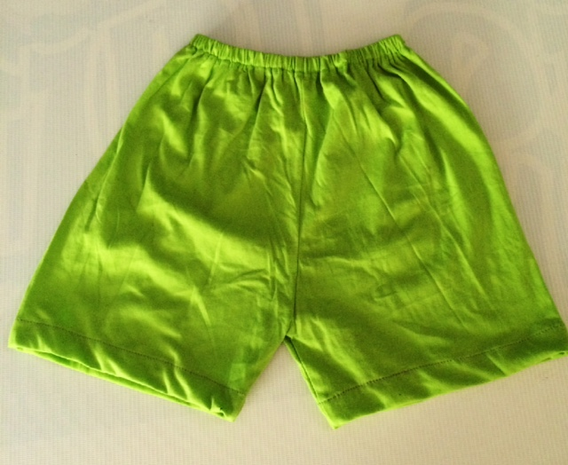
Quần áo mùa hè

Slide 6
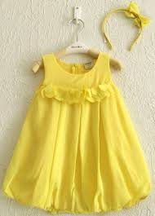
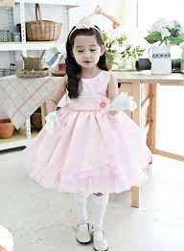
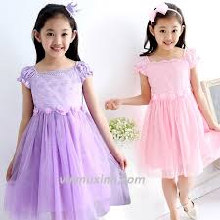
Váy

Slide 7
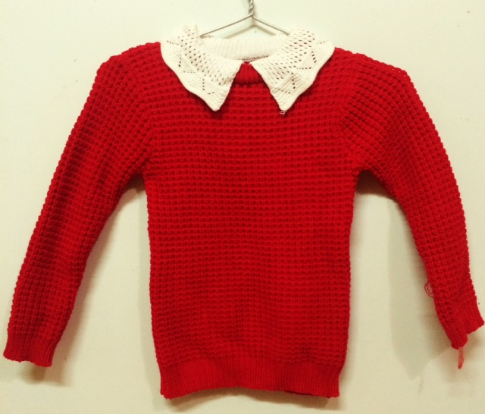
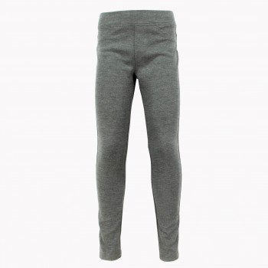
Quần áo mùa đông

Slide 8

So sánh
áo mùa hè –áo mùa đông

Slide 9
So sánh
Quần mùa hè – Quần mùa đông

Slide 10

Luyện tập củng cố

Slide 11
Trò chơi 1: Nhanh tay, nhanh mắt

Slide 12

Trò chơi 2: Trưng bày sản phẩm

Slide 13

3. Kết thúc
Nhận xét và chuyển hoạt động

